Slide 1
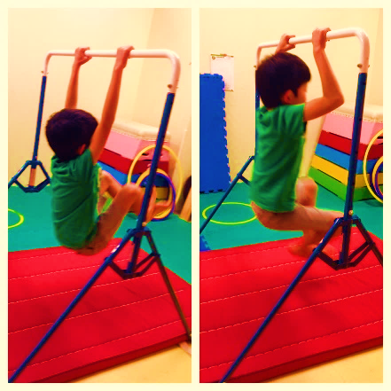
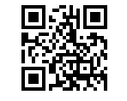
冬１日レッスン
安心して
失敗できる時間
何度でもチャレンジ
できる！
完全個別
スペースのレッスン♪
やる気を応援！きっときみにもできる！
苦手克服
１回５０分集中 個別レッスン！ 費用：10,800円
12/26～1/6
詳しくは裏面またはHPにて
日頃、運動が苦手でいやな思いをしている子どもたち、学校体育で上手にできなくて、自分に自信がない子どもたちのための、短期集中レッスンです！
０歳からの運動教室 運動から脳を育てよう！ フィジカルパーク 世田谷区北沢3-7-1 宇治川ビル２F （東北沢駅前 徒歩３０秒）
予約はこちらから→
http://physipa.com/

Slide 2
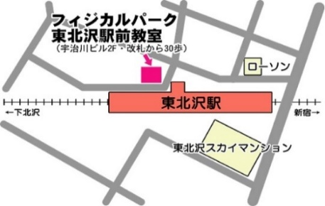
【日程】 ★平日16：30～ は会員様のクラスとなります。
 | 12/20 （火） | 12/21 （水） | 12/22 （木） | 12/26 （月） | 12/27 （火） | 12/28 （水） | 1/5（木） | 1/6 （金）
１０:００～ １０:５０ | 〇 | 〇 | 〇 | 〇 | 〇 | 〇 | 〇 | 〇
１１：１０～ １２：００ | 〇 | 〇 | 〇 | 〇 | 〇 | 〇 | 〇 | 〇
１３：００～ １３：５０ | 〇 | 〇 | 〇 | 〇 | 〇 | 〇 | 〇 | 〇
※コマには限りがあります。ご予約はお早めに！
【費用】
１レッスン５０分：10,800円/回
※費用は１回分の価格です。 ※ご予約は上記期間であれば何回でもご自由にお取りできます。
(通常は会員制となります。期間中は非会員様が複数受講できる期間となっております。）
※お支払いは前払いとさせていただきます。入金完了でご予約完了となります。
※目標設定などがある場合は、ある程度の長期プランも必要です。
ご相談くださいませ。
【キャンセル料】 受講14日前/キャンセル料50% ・受講5日前/キャンセル料100%
【お申込み方法】
physipa@gmail.com宛に下記【申込みシート】に記載の上、送信下さい。
【申込みシート】
①参加希望氏名 ②生年月日 / 学年（年齢）
③電話番号（当日連絡可能な番号） ④ご住所
⑤参加希望日・時間帯
※万が一希望が取れない場合もあるので、予備希望日もご記入下さい。
⑥レッスンの目的
＊発育を助ける取り組みため（具体的な症状・不安・困っている事など）
＊自信をつけたい ＊苦手克服 ＊運動向上のため
など具体的にお願いします。
⑦お子様の特徴（レッスンで参考にします）
※フィジカル（身体的）メンタル（精神的）また性格など
⑧当教室を知ったきっかけ
（具体的にお願いいたします・検索の場合は検索キーワードも）
【アクセス】
世田谷区北沢3-7-1 宇治川ビル２F
〇小田急線東北沢駅西口より徒歩30秒
〇京王池ノ上駅より徒歩８分

